Slide 1
Презентація на тему “Вибір професії”
Учениці 11-А класу Кузьменко Надії

Slide 2
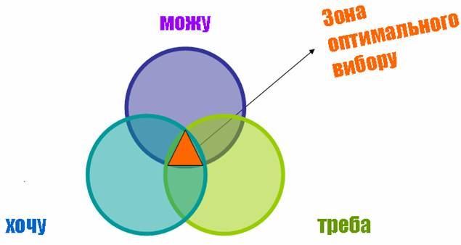
Як визначити найбільш популярні професії? Чи можна покладатися тільки на опис професії як на відправний пункт в рішенні йти вчитися по цій спеціальності? Як вибрати професію, щоб не викинути на вітер 5 років навчання у вузі за фахом?
Такі питання ставить собі мало не кожен старшокласник і абітурієнт. Дійсно, вибір професії – крок відповідальний. Від того, що ви просто переглянете список професій, ви навряд чи зможете уберегтися від неправильного вибору.

Slide 3
Журналі́стика — це соціальний інститут, створений з метою забезпечення всебічного й об'єктивного інформування всіх суб'єктів суспільного життя про соціальну дійсність, що необхідне для оптимального функціонування всіх інших соціальних інститутів і суспільства в цілому

Slide 4
Журналістика включає:
Систему творів, підготовлених у певних жанрах і формах для розміщення у засобах масової інформації;
Комунікаційний інститут суспільства, який організаційно складається із мережі профільних установ;
Сукупність творчих професій, необхідних для збирання, відбору, опрацювання, творення, розповсюдження соціальної інформації масовій аудиторії.
Спеціальні носії соціально-масової інформації (преса, телебачення, радіо, Інтернет).

Slide 5
цифрова
паперова
зображальна
звукова
ТИПИ ЖУРНАЛІСТИКИ

Slide 6
Види журналістики:
пресова (газетно-журнальна) (газети, журнали, бюлетені, альманахи)
телевізійна (канали, програми, передачі, фільми, інше)
радійна (канали, програми, передачі, інше)
інтернетна (інтернет-видання, інтернет-версія видання, сайт-видання, інше)

Slide 7
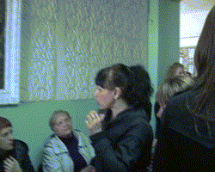
Вимоги до професії
Редакційні цінності Бі-Бі-Сі формулюються таким чином:
правдивість і точність;
безсторонність і багатоманітність точок зору;
редакційна чесність і незалежність;
служіння суспільним інтересам;
справедливість;
недоторканність приватного життя;
запобігання завдавання шкоди та образ (врівноваження права на передачу і публікацію нової та суперечливої інформації з відповідальністю стосовно захисту вразливих людей);
діти (специфічна аудиторія, яка вимагає власного комплексного підходу);
підзвітність (перед аудиторією).

Slide 8
Де вчитись
У ВНЗ навчальний процес для журналістів багато в чому схожий з підготовкою філологів, але викладаються і специфічні дисципліни. В Україні широко відомий Інститут журналістики Київського національного університету імені Тараса Шевченка. Факультети журналістики є у Львівському, Харківському, Полтавському, Запорізькому університетах.
Московский государственный институт международных отношений МИД Российской Федерации
Факультет международной журналистики
Московский государственный университет имени М.В. Ломоносова
Факультет журналистики
Российская академия народного хозяйства и государственной службы при Президенте Российской Федерации
Факультет государственного управления
Национальный исследовательский университет «Высшая школа экономики»

Slide 9
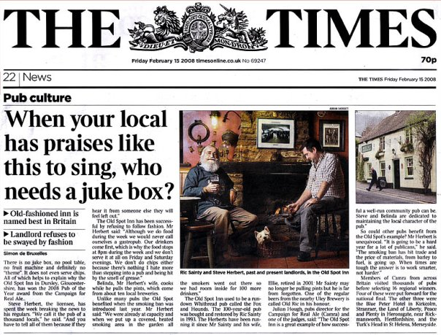
Працевлаштування. Компанії мрії

Slide 10
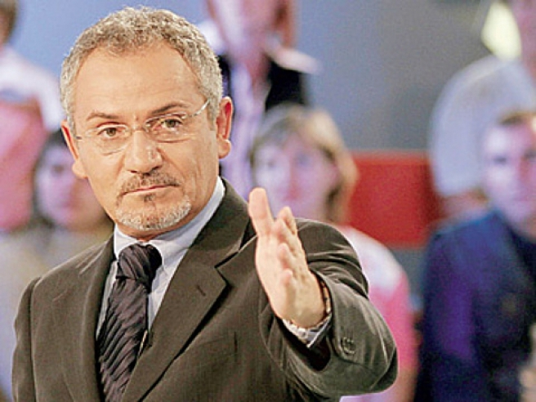
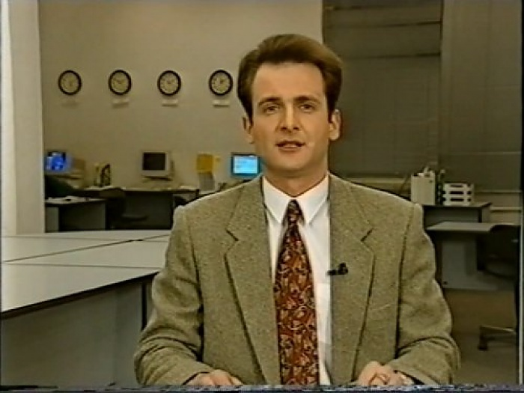
Відомі українські журналісти

Slide 11
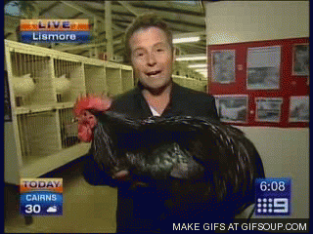
Зарплати журналіста в Росії (по данным www.rabota.ru)
Начальный уровень 20 000 р.
Редактор с опытом работы 3–5 лет
Главный редактор 70-90 000 р.
40-70 000 р.

Slide 12
Переваги та недоліки журналістики як професії
Переваги
можливість самореалізуватися;
Недоліки
стресовість,
мати творчу характером роботу;
доносити до людей правду, примножувати в світі добро, боротися за справедливість;
впливати на формування суспільної свідомості, громадської думки;
спілкуватися з видатними людьми, прожити цікаве життя;
першим опинятися в гущині подій, осягати глибинний зміст явищ, причини і наслідки, витлумачувати їх для загалу;
стати знаменитим, мати гарні заробітки, посідати престижне місце в структурі суспільства.
потреба таланту,
необхідність безкінечного самовдосконалення,
моральна відповідальність за кожен журналістський твір,
мистецтво постійного спілкування,
налаштованість на універсальність.

Slide 13
Результати анкетування
Найбільший результат:
Музика-10 б
Іноземні мови-10 б
Сценічне мистецтво и летература-по 9 балів
Журналістика-8 б
Найнижчий результат:
Математика : -11 б
Будівництво: -9 б

